Slide 1
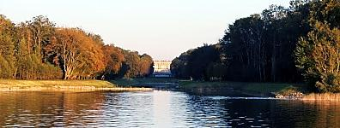
Schule in Prien
Geschichte
Älteste Bildungsstätte im Chiemgau:
Kloster Herrenchiemsee
Wahrscheinlich ab 1500 erste Schule in Prien:
Schulstraße 3 („Perl“)
Nachweislich ab Mitte des 16. Jhdt.:
Schule: Alte Rathausstraße 6

Slide 2
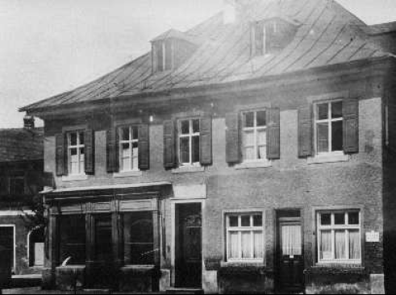
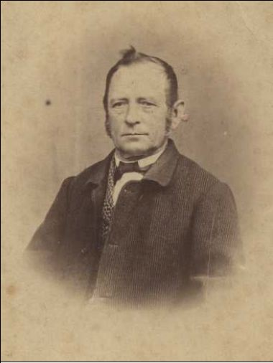
Schule in Prien
Das „Eisenrichterhaus“,
Schule von 1829 – 1878
Alte Rathausstr. 8
Geschichte bis 1870
Neue Schulsprengel: Wildenwart [1864], Rimsting [1872], Hittenkirchen [1875]
Ab 1810
allgemeine Schulpflicht
Schreiben von 1874:
„Für die knapp 200 Schüler sei der Minimal-Luftraum nicht vorhanden.“
Johann Georg Dettendorfer (1806 – 1893); Lehrer von 1857 - 1874

Slide 3
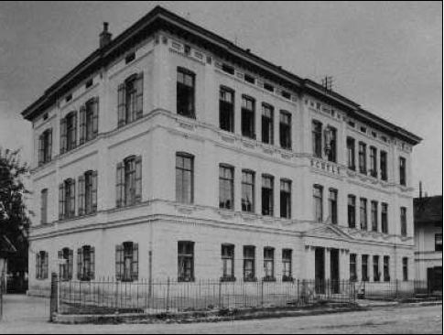
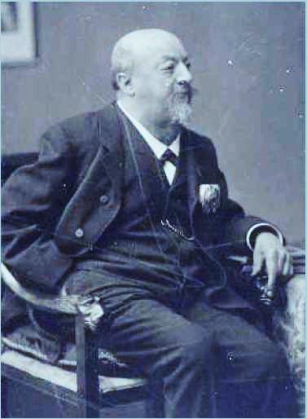
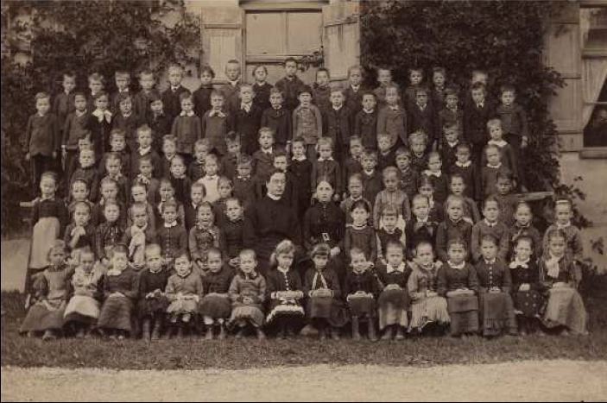
Der „Schulpalast“
1878
Bericht 1874:
„… die Bedeutung des Ortes … erfordert ein in ästhetisch vollendetem Style gebautes Schulhaus.“
Bezug der Schule 1878
Erste weibliche
Lehrkraft:
Maria Stammberger
Anton Hager um 1901
Dienstantritt 1874
Klassenfoto von 1883 mit Franziska Hager

Slide 4
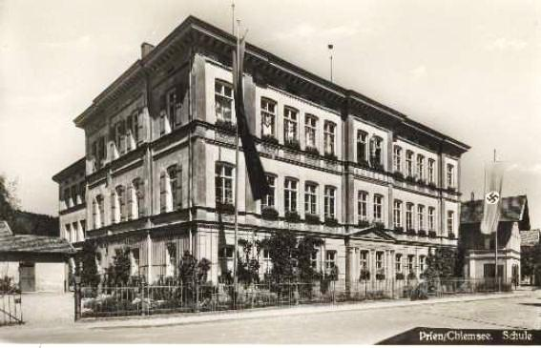
Der „Schulpalast“
Volksschule
1900 - 1978
1909: 398 Kinder in 5 Klassen
1911: Anbau von 2 Schulsälen im
Nordwesten
1919: Aufhebung der geistlichen
Schulaufsicht
1944: Lazarett durch Wehrmacht
1950: Volksschule mit 2 Klassen
1954: Anbau - 3 Unterrichtsräume
1964: Erweiterung – Südostflügel
1978: Umbau zur Realschule

Slide 5
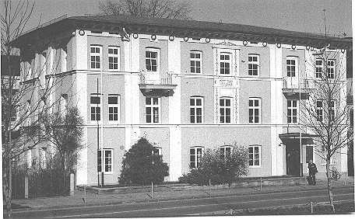
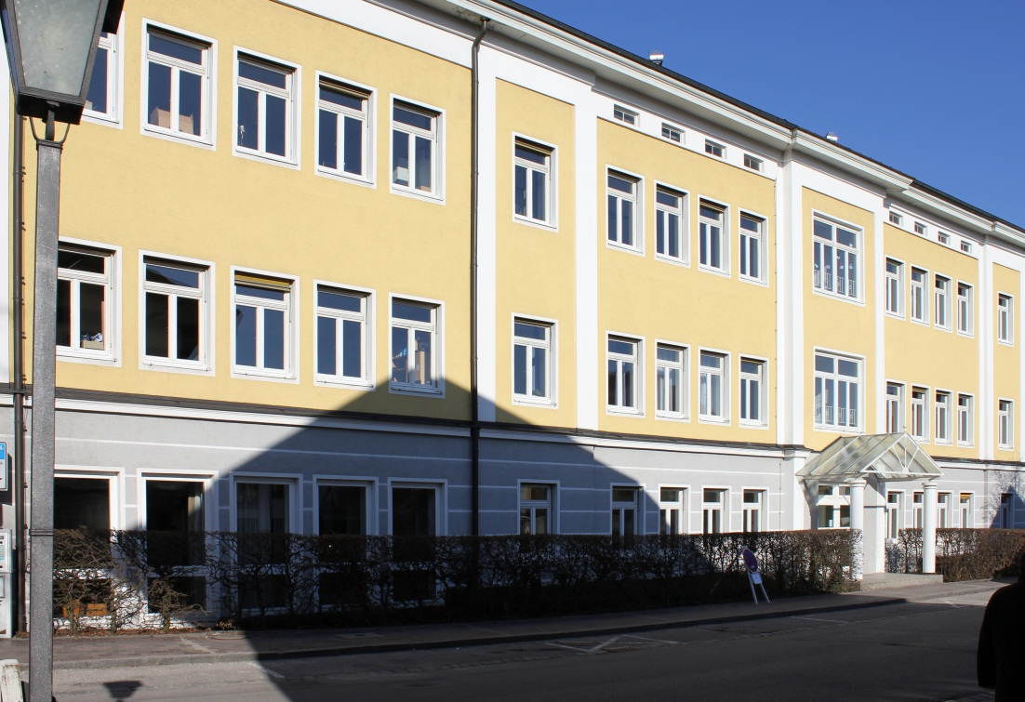
Der „Schulpalast“
Bei der Gründung wurden für die Realschule die Räume im Ludwig-Thoma-Haus vorgesehen.
Dort und im Gymnasium war sie von September 1976 bis August 1978 untergebracht.
ab 1978 - Realschule
1978: Umbau und Einzug der RS
Sachaufwandsträger bis 1990: Markt Prien, dann Landkreis RO
1980: Ausbau des Musiksaals und
Neubau der Pausenhalle
1984: Zusätzliches Treppenhaus
mit Zugang zur Schulstraße
1985: Ausbau des Dachgeschosses
und Fassadenerneuerung
Sachaufwandsträger bis 1990: Markt Prien

Slide 6
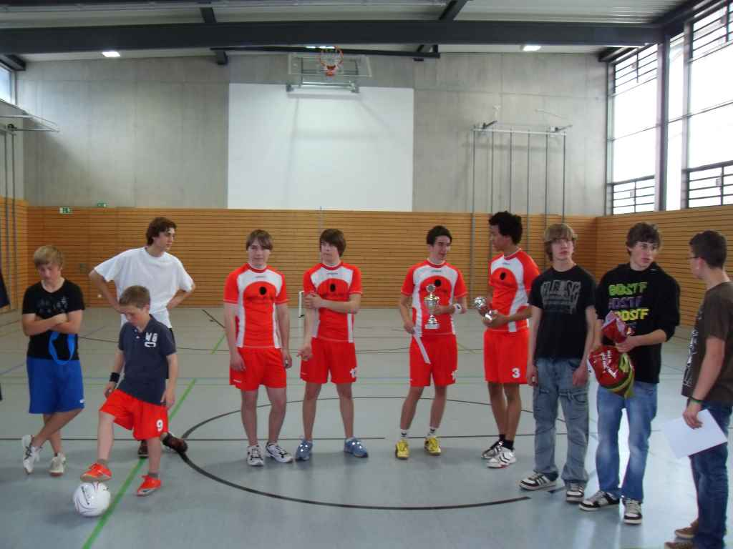
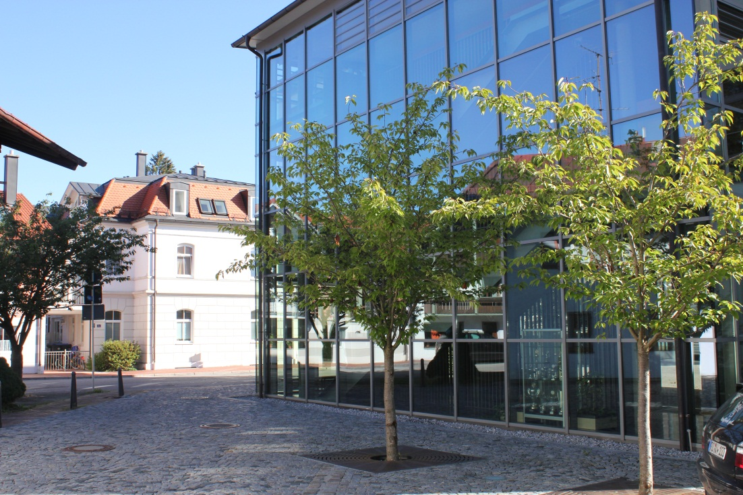
Der „Schulpalast“
ab 1978 - Realschule
Sachaufwandsträger ab 1991: Landkreis Rosenheim
2002: Neue Turnhalle eingeweiht
2004: Bezug des Erweiterungsbaus
2012: Staatliche RS zieht bei
kommunaler Realschule ein
2013: Baubeginn für Anbau im
Süden

